Slide 1
Představení
Centra pro regionální rozvoj
České republiky
Seminář pro žadatele - MAS Moravská cesta
Výzvy č. 1. a 2.
Integrovaný regionální operační program
Hana Slováková
20.8.2015

Slide 2
Centrum pro regionální rozvoj České republiky
Státní příspěvková organizace zřízená Zákonem č. 248/2000 Sb., o podpoře regionálního rozvoje, a řízená Ministerstvem pro místní rozvoj ČR
  zprostředkující subjekt pro vybrané operační programy
    konzultační a informační činnost
    kontrola a monitoring realizace projektů
    (2014-2020) Integrovaný regionální operační program
    (2007-2013) Integrovaný operační program, OP Technická pomoc
    (2004-2006) Společný regionální operační program, OP JPD2
    (1998-2004) předvstupní programy (PHARE, ISPA, SAPARD)
  kontrolní subjekt pro operační programy Cíle 3 (nyní Cíl 2)
  hostitelská organizace pro pracoviště Enterprise Europe Network
    poradenství pro malé a střední podnikatele
  správa Regionálního informačního servisu (RIS) a Mapového serveru
    rozsáhlá pravidelně aktualizovaná databáze regionálních dat a jejich zobrazení v mapě

Slide 3
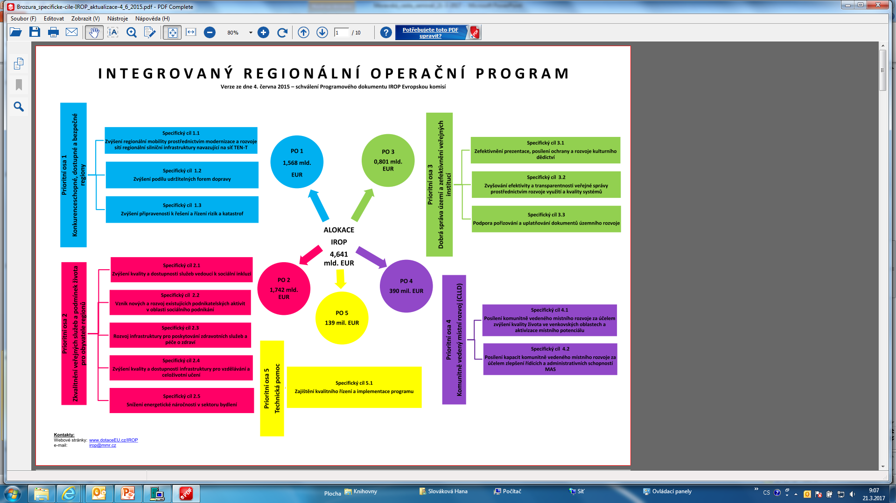
Centrum pro regionální rozvoj České republiky – program IROP

Slide 4
Role CRR – individuální projekty IROP
  Konzultace před vyhlášením výzvy
  Přijímá žádosti o podporu
  Hodnotí žádosti o podporu
  Administruje změny
  Provádí administrativní ověření informací o pokroku/zpráv o realizaci/zpráv o udržitelnosti
  Provádí kontroly na místě

Slide 5
Činnosti CRR ve vztahu k MAS
Hodnotitelé CRR provádí závěrečné ověření způsobilosti projektů MAS.
Pracovníci oddělení realizace administrují projekt ve fázi realizace a udržitelnosti – žádosti o změnu, zprávy o realizaci, žádosti o platbu, zprávy o udržitelnosti.
Metodik CLLD – na každém krajském pracovišti je zřízena pozice metodika CLLD
Konzultace a připomínkování interních postupů
Konzultace a připomínkování výzev a kritérií hodnocení
Konzultace k jednotlivým žádostem o podporu – ve vztahu k výzvě ŘO
Kontaktní osoba pro MAS v kraji

Slide 6


Děkuji Vám za pozornost.
Mgr. Hana Slováková
územní odbor pro Olomoucký kraj
oddělení hodnocení
odborný rada - metodik pro CLLD
Hálkova 171/2, 779 00 Olomouc
Telefon: 582 777 446
Mobil: 736 513 509
E-mail: hana.slovakova@crr.cz
http://www.crr.cz/
Centrum - Zkušený a spolehlivý partner pro Váš region

